Slide 1
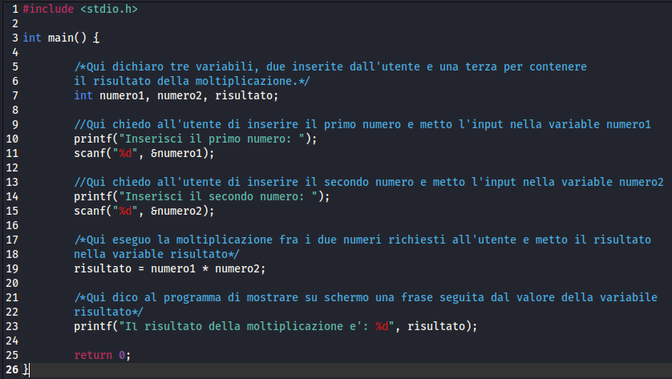

In questo programma ho preso due variabili come input dall’utente, le ho moltiplicate fra loro e ho restituito il risultato come output

